Slide 1


Intervención conductual y cognitivo conductual en psicología clínica
CRUZ WALDO LIZETH ARELY

Slide 2

1.5 PLAN ANTICIPADO DE TRATAMIENTO.
La labor principal del terapeuta durante esta fase del tratamiento es elaborar la “parte central de la historia del paciente”.
Para que el plan de tratamiento tenga éxito debe ayudar al paciente a vencer los impedimentos para el logro de las metas.
Estos son los medios para alcanzar las metas de resultados finales del paciente

Slide 3
1.5.1 HIPÓTESIS DE TRABAJO
¿Cuál es la probabilidad de que el paciente trabaje bajo una estrategia particular?
¿Cuál es la probabilidad de que esta intervención en particular consiga la o las metas especificadas?
¿Cuál es la probabilidad de que yo aplique de forma óptima este enfoque?
El tratante de TCC tiene la oportunidad de explorar con más detalle las interacciones potenciales de dichas intervenciones con diversos factores específicos en un paciente dado, así como la variedad de efectos positivos y negativos potenciales de las propias intervenciones (Nezu, 1989)
Con el objetivo de determinar varios cálculos de probabilidad, el terapeuta formula las siguientes preguntas:
“La eficacia de la intervención y el rango con que se alcance la meta se relacionan en gran medida con el grado con el cual el terapeuta es capaz de aplicar el tratamiento de manera competente” (Nezu, 1989, pág. 42)

Slide 4

1.5.2 OBJETIVOS
Las metas de esta importante actividad de terapia son dos:
Elaborar un plan
de tratamiento general que ayude al paciente a alcanzar sus metas.
Identificar los componentes y métodos del tratamiento necesarios para una aplicación optima del plan de tratamiento general.

Slide 5

1.5.3 VARIABLES
Es importante que siempre tenga en mente las características únicas de un paciente particular cuando revise la bibliografía disponible y valore una táctica específica (Nezu, pág. 42).
Entre las variables pertinentes capaces de generar efectos diferenciales de tratamiento se encuentran:
*Edad
*Género
*Antecedentes genéticos.

Slide 6
1.5.4 MEDICIÓN DE CAMBIOS
El MAM “Mapa de alcance de metas” (Nezu y Nezu, 1989) Es una presentación gráfica, esta vez respecto de “la ubicación actual del paciente” y “a dónde quiere llegar”.
Incluye una lista de metas de resultados instrumentales pertinentes (es decir, obstáculos para alcanzar una meta) y metas de resultados finales (objetivos del tratamiento).
El MAM es el “mapa del tratamiento” o plan que de forma visual describe:
• Las metas generales del tratamiento que se seleccionaron de forma mutua (resultados finales).
• Los obstáculos que existen en ese momento para alcanzar dichas metas (las variables de resultados instrumentales seleccionadas).
• Los medios específicos (estrategias de intervención) para vencer dichos obstáculos.
(Nezu, 1989)

Slide 7
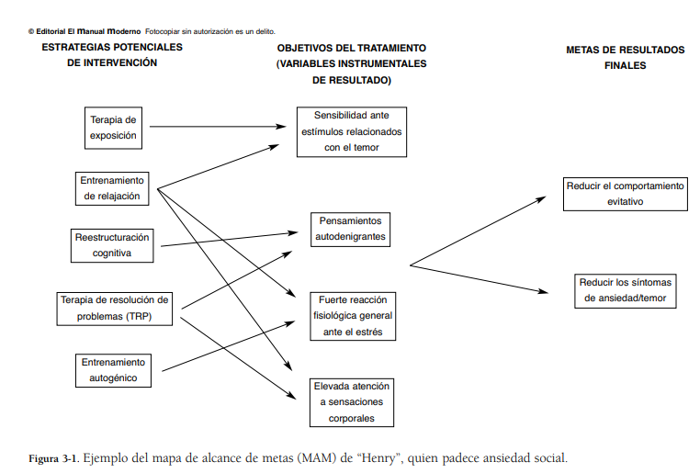
EJEMPLO DE MAM (NEZU, 1989)

Slide 8
1.5.5 SELECCIÓN DE TÉCNICAS DE TRATAMIENTO
Existen diversas tácticas específicas de tratamiento, como:
EXPOSICIÓN
DESENSIBILIZACIÓN SISTEMÁTICA
IMÁGENES GUIADAS
VISUALIZACIÓN
CONDICIONAMIENTO ENCUBIERTO
RELAJACIÓN MUSCULAR PROGRESIVA
Se debe considerar varias estrategias, tácticas y métodos de tratamiento para aplicar cada táctica a cada objetivo clínico.
La eficacia de cualquiera de estas técnicas para un paciente determinado depende de sus características únicas
El practicante de la TCC debe revisar la pertinencia de un horizonte de posibles estrategias y tácticas derivadas de manera empírica.

Slide 9

1.5.6 OBSTÁCULOS PREDICHOS PARA EL TRATAMIENTO
Factores relacionados con el paciente ante el plan de tratamiento.
Grado de motivación y resistencia del individuo al tratamiento= adherencia terapéutica.
Salud física del paciente
Recursos financieros y sociales
Su capacidad cognitiva.

Slide 10
1.5.7 RECURSOS DEL PARTICIPANTE
La competencia de otras personas que apliquen tratamientos complementarios es un componente importante que debe considerarse cuando se predice el resultado general del tratamiento para un paciente, comprenden:
Capacidad cognitiva/ Valores morales y éticos
Familiares y otros individuos relacionados con el cuidado de la salud.
Costos o ganancias emocionales que pueda experimentar el paciente
Salud

Slide 11
BIBLIOGRAFÍA
Nezu, A. (2006). Formulación de casos y diseño de tratamientos cognitivo-conductuales. México: Manual Moderno.

